Slide 1
第四节 正定二次型及正定矩阵
  1.定义、性质
  2.正定二次型正定矩阵判定

Slide 2
  1.基本概念

Slide 3

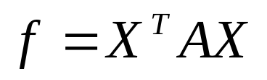
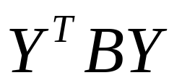


2.正定二次型及正定矩阵的判别
定理1 二次型经可逆线性替换,其正定性不变.
证明: 设
P为可逆矩阵
其中
为对角矩阵.
若
正定,则对任意Y≠0有
反之,若Y^{T}BY正定,对任意X≠0,令Y=P⁻¹X,则Y≠0,
P可逆,Y≠0,所以X=PY≠0,
所以,X^{T}AX正定.
由A正定可得
即B正定.

Slide 4
定理2
n元实二次型正定的充要条件是其标准形中的n个系数都大于零.
定理3
n元实二次型正定的充要条件是其正惯性指数为n.
推论:
n元实二次型正定的充要条件是它的n个特征值全大于0.
返回

Slide 5
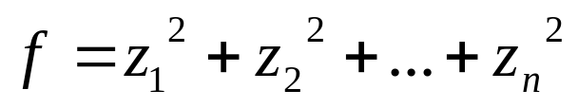
定理4 n元实二次型正定的充要条件是其存在
可逆矩阵C 使得A=C^{T}C.
证明:
若二次型正定,则其规范型为
亦即存在可逆矩阵P 使得P^{T}AP=E,
令 C=P⁻¹,则有A=C^{T}C.
由A=C^{T}C得 (C⁻¹)^{T}AC⁻¹=E, 令 X=C⁻¹Y,则
即 f 正定.

Slide 6
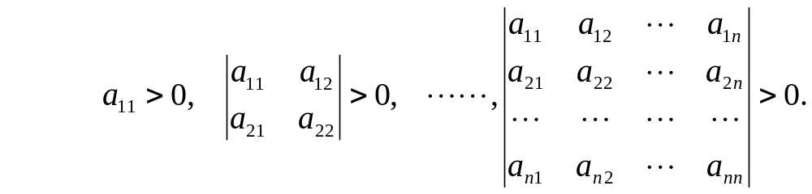

推论1 若A为正定矩阵,则|A|>0.
推论2
实对称矩阵A正定的充分必要条件为A合同于单位阵E.
定理5 (霍尔维兹定理)
定理6
返回

Slide 7
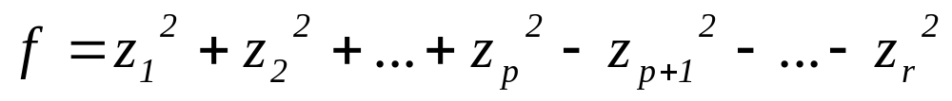
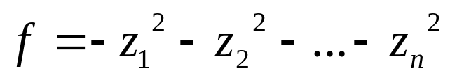
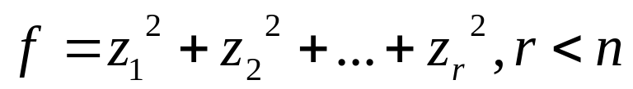
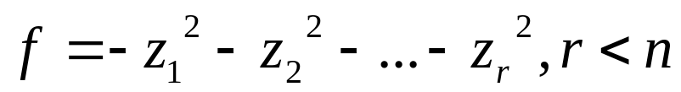
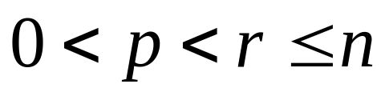
定理7
若二次型规范型为以下形式,其中r为二次型的秩.
(1)f负定的规范形为
(2) f半正定的规范形为
(3) f半负定的规范形为
(4) f不定的规范形为
其中

Slide 8
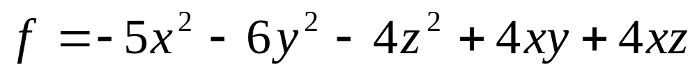
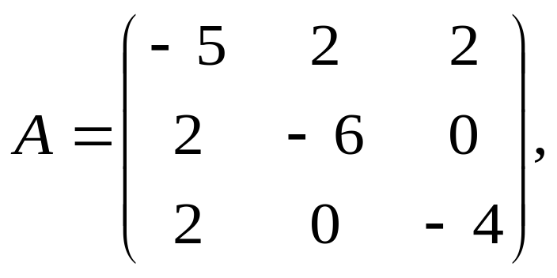

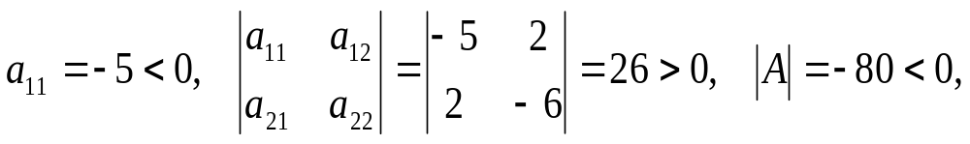
例1
判别二次型
的正定性.
解
的矩阵为
各阶顺序主子式
故
是负定二次型.

Slide 9
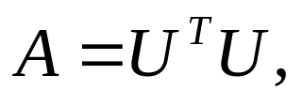

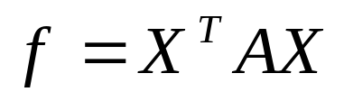
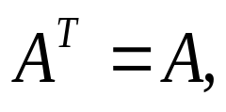

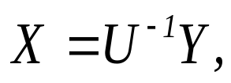
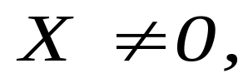

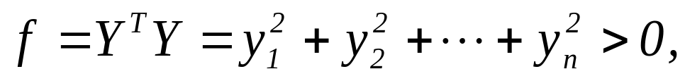
例2
设
为可逆矩阵,
证明
是正定二次型.
证
显然
即
令
则
对任
因
可逆,
所以
故
即
是正定二次型.
返回

Slide 10
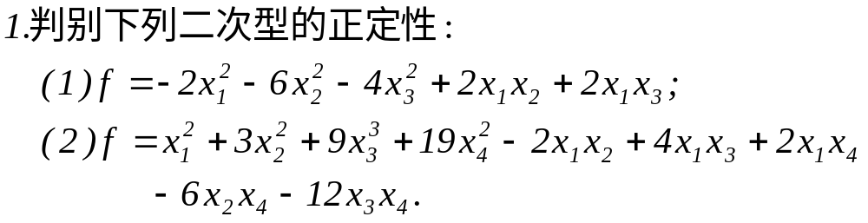
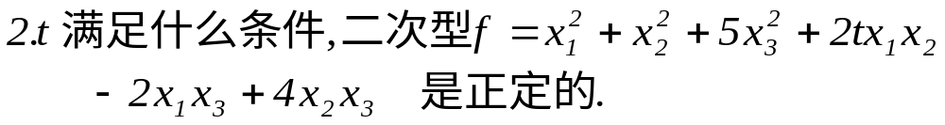
课堂练习

